Slide 1


世界遺産巡りの旅
レーティッシュ鉄道とその周辺の景観
（スイス・イタリア）
ロダン・パソコン・スクール（脳トレクイズ）
画像が5か所変化するので見つけてくださいね！
レーティッシュ鉄道は約100年の歴史と伝統を誇るスイス最大の私鉄会社です。
特にスイスのグラウビュンデン州からイタリアのロンバルディア州ソンドリオ県にかけて走るアルブラ線・ベルニナ線と周辺に広がる景観はスイスとイタリアが共有する「国境を越える世界遺産」として2008年に認定されました。
1898年に着工し、1904年に開通したアルブラ線。作業員の前に次々と立ちはだかったアルプスの難所を、数々の石橋やトンネル、カーブをつくりあげることで、ひとつひとつ克服していきました。高さ65mの印象的なランドヴァッサー橋、ベルギューンからのプレダまでの約400mの高度差を調整する5つのループトンネル、ライン川とドナウ川の分水嶺でもあるアルブラ峠を越える長さ5866 mのアルブラトンネルなど、まさに鉄道技術の傑作といわれています。
まるでアトラクションのような鉄道に乗って、美しい自然の中に素朴な村々が点在するアルブラ谷の情景を存分にお楽しみください。
クリックして問題へ進んでください。

Slide 2
１
２
３

Slide 3
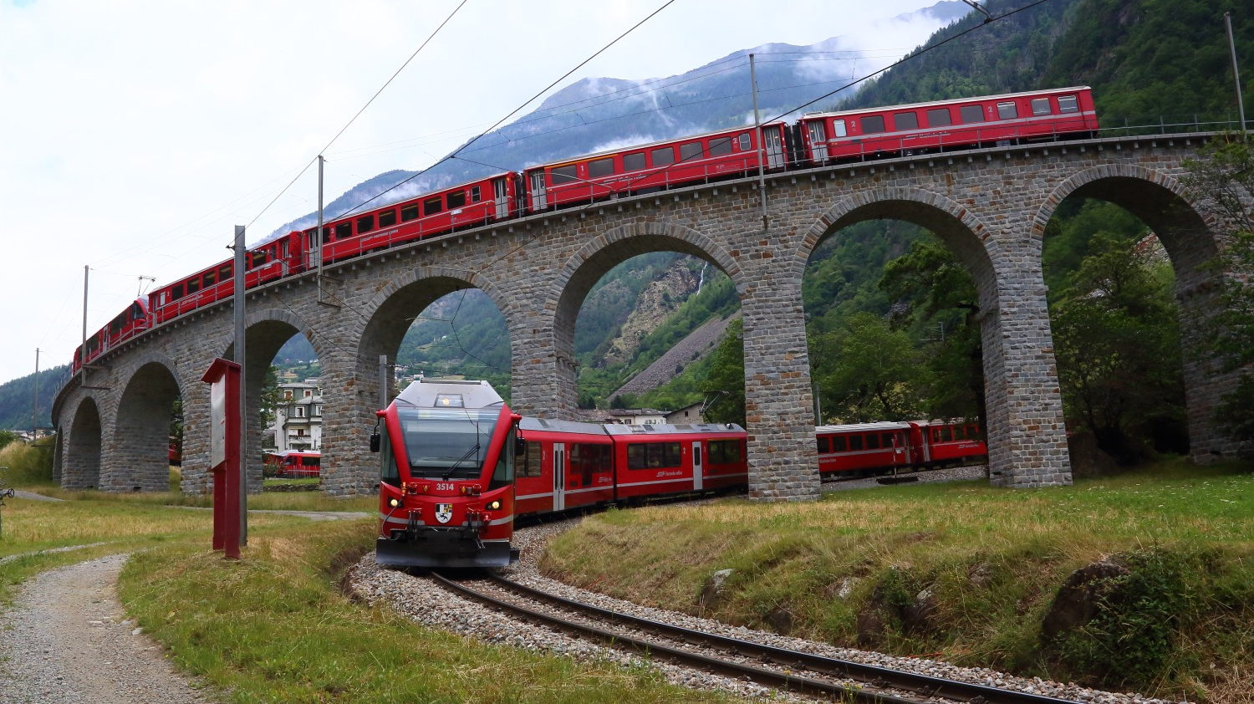

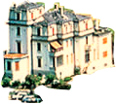
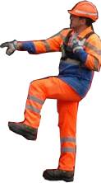
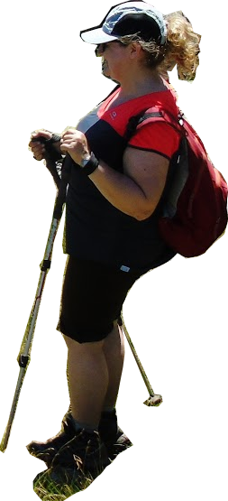
ブルージオのループ橋です。まだトンネルの掘削技術が未熟だった時代にカーブを多用してアルプスを超える鉄道を作りました
5つの変化が見つかりましたか？クリックすると次の画面に進みます。

Slide 4
終 わ り
レーティッシュ鉄道
オープンループ線の乗り心地はいかがでしたか？
ロダン・パソコン・スクール
現れた変化は5つです、全部わかりましたか？
分からなかった人は分かるまでチャレンジしてね！！
再チャレンジはＥＳＣキーを押してください
次いで「スライドショー」「最初から」をクリックしてください。

